Slide 1


HandyVolunteers
Grupo
Gabriel Gomes Silva Duarte - 2360069
Marcos Felipe Nozela Baliotti - 2399482
Orientador
Ivair Lima

Slide 2

Um pouco sobre nós
A HandyVolunteers é um projeto idealizado e criado por Gabriel Gomes SIlva Duarte e Marcos Felipe Nozela Baliotti no ano de 2023.
O site é gratuito e voltado para ONGs e pessoas que buscam atividades voluntárias. O objetivo de facilitar a conexão entre aquelas pessoas que desejam fazer a diferença e as ONGs que buscam apoio para suas causas. Assim promovendo mais ações sociais e ajudando quem mais precisa.

Slide 3

A importância das ONGs na sociedade
As ONGs atuam em áreas onde o governo não consegue ou não está presente de forma tão ativa para suprir as necessidades da população.
Com a ajuda de voluntários e doadores as ONGs conseguem oferecer assistência em diversas áreas como :
Meio Ambiente
Esportes
Educação
Assistência Social
Entre outros

Slide 4
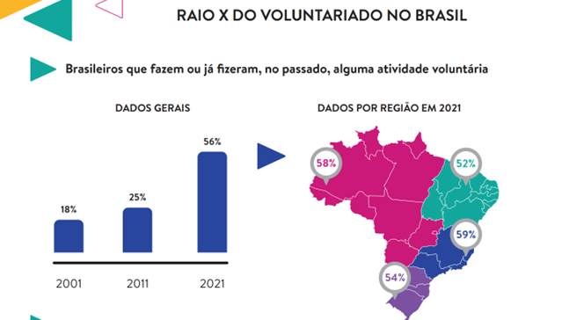
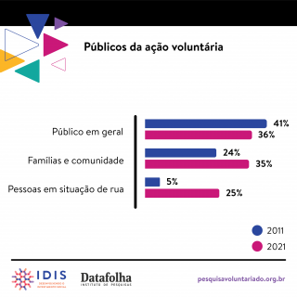
Dados de voluntariado no Brasil
Em uma pesquisa realizada pelo IDIS e Data Folha, mostra um crescimento exponencial em voluntariado desde de 2001. E mesmo durante a pandemia os trabalhos voluntários continuaram. Cerca de 21% dos voluntários passaram a fazer atividades voluntarias Online, sendo mais comuns as atividades de educação e apoio psicológico. Então a HandyVolunteers chega para prestar esse suporte online gratuito a ONG's e voluntários.

Slide 5

Concorrência
Voluntarios.com.br
Foi criado em 1997 pelo Prof. Stephen Kanitz.
É uma equipe de voluntários dedicados à causa do voluntariado. Nosso trabalho aqui não possui vínculo com nenhuma organização nem motivação comercial. Estamos empenhados em contribuir para um mundo melhor, conectando pessoas que desejam trabalhar voluntariamente com organizações sem fins lucrativos que precisam de ajuda.
O site é de uso gratuito e desde de sua criação já conseguiu unir milhares de voluntários.

Slide 6

Diferencial
A HandyVolunteers além de fornecer um site gratuito e acessível para conectar ONG's e voluntários, nós também fornecemos um certificado de conclusão para os voluntários após cada atividade voluntária finalizada. Sendo essa uma forma de reconhecer, prestigiar e agradecer pelo serviço prestado, assim mostrar o quão importante foi tê-lo conosco e incentivar esses voluntários a continuarem realizando atividades voluntárias.

Slide 7

Divulgação
Além do nosso site, nós também promovemos o trabalho voluntário através de redes sociais com posts no Instagram, onde visamos atingir um público que em sua maioria são jovens que tenham o interesse de fazer alguma atividade voluntária, mas não sabem como fazer isso ou por onde começar.

Slide 8






Financeiro
A HandyVolunteers é um site sem fins lucrativos e não possui outros colaboradores diretos além dos dois fundadores, então não possui fluxo de caixa.
O único gasto gerado é com a manutenção do site que está em torno de R$200,00/mês, sendo para manter hospedado o back end na Render e o banco de dados da Amazon o AWS (Amazon Web Service).

Slide 9

Considerações finais
Durante todo o processo de pesquisa e desenvolvimento, ficou evidente a importância do trabalho voluntário e das ONGs para a sociedade. O nosso site busca contribuir para o fortalecimento dessas iniciativas, promovendo a conexão eficiente entre ONGs e voluntários. Acreditamos que essa conexão direta e simplificada tem o potencial de gerar um impacto social significativo e transformador.
Em conclusão, acreditamos firmemente que o nosso site tem o potencial de facilitar a conexão entre ONGs e voluntários, promovendo um grande engajamento cívico e impacto social. Esperamos sinceramente que essa iniciativa possa contribuir para uma sociedade mais solidária e colaborativa, beneficiando tanto as ONGs quanto os voluntários envolvidos.

Slide 10
Referências
https://preeminent-crepe-0fa736.netlify.app/
https://voluntarios.com.br/
https://www.netlify.com/
www.pesquisavoluntariado.org.br.
https://www.idis.org.br/o-brasil-conta-com-57-milhoes-de-voluntarios-ativos-segundo-pesquisa-voluntariado-no-brasil-2021/
https://voluntarios.com.br/static/images/logo.png
https://www.instagram.com/voluntarios_br/
https://www.pngwing.com/pt/free-png-bcqsz/download
https://www.nuvent.com.br/wp-content/uploads/2020/01/montarcertificado.jpeg
https://www.atados.com.br/quemsomos
https://nossacausa.com/wp-content/uploads/2019/10/NC_Capa-Artigo_23-10.png
https://codely-fmu.s3.us-east-1.amazonaws.com/moodle/logos/FMU-FIAMFAAM.png
https://intellyx.com/wp-content/uploads/2019/08/Render-cloud-intellyx-BC-logo.png
https://assets-global.website-files.com/601064f495f4b4967f921aa9/635884ad45bd4b4723f4bc39_202210-rds-logo.png
https://upload.wikimedia.org/wikipedia/commons/thumb/2/29/Postgresql_elephant.svg/540px-Postgresql_elephant.svg.png

